Slide 1

CSS – FONDOS

Slide 2
Fondos
Propiedad | Descripción | Valores principales
background-color | Color de fondo del elemento | <color>, transparent
background-image | Imagen o degradado de fondo | url(), <gradient>, none
background-repeat | Repetición de la imagen | repeat, no-repeat, space, round
background-attachment | Comportamiento al hacer scroll | scroll, fixed, local
background-position | Posición inicial de la imagen | left, center, <%>, <longitud>
background-size | Tamaño de la imagen de fondo | auto, cover, contain, <longitud>
background-origin | Origen de posicionamiento | border-box, padding-box, content-box
background-clip | Área de dibujo del fondo | border-box, padding-box, content-box, text
background | Propiedad abreviada (shorthand) | Todos los anteriores combinados

Slide 3
Fondos
background-color
background-image
Define el color de fondo del elemento. Acepta cualquier valor de color CSS válido.
Especifica una imagen, degradado o múltiples capas como fondo del elemento.
<color> — hex, rgb, hsl, named colors
transparent — sin color de fondo
url(...) — ruta a imagen
<gradient> — linear-gradient, radial-gradient
none — sin imagen (valor inicial)
Background-repeat
Controla cómo se repite la imagen de fondo cuando no cubre completamente el elemento.
repeat— Se repite en ambos ejes (valor inicial)
repeat-x / repeat-y— Repetición horizontal o vertical únicamente
no-repeat— Se muestra una sola instancia de la imagen
space / round— Distribución uniforme o escalado para encajar sin recortar

Slide 4
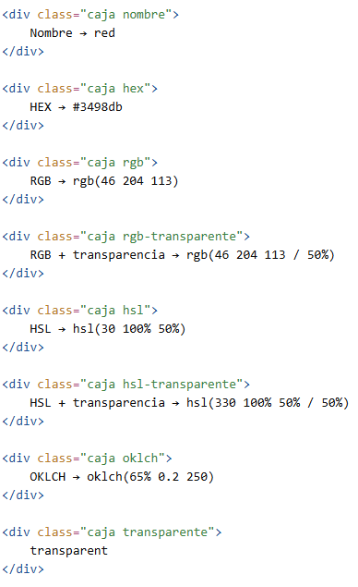
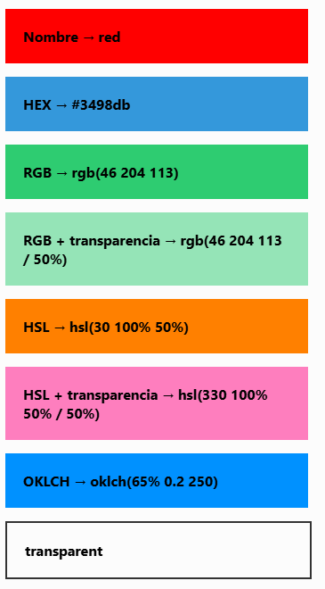
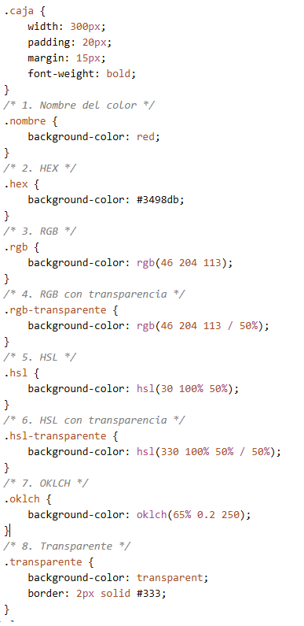
Fondos
background-color
Define el color de fondo del elemento. Acepta cualquier valor de color CSS válido.
<color> — hex, rgb, hsl, named colors
transparent — sin color de fondo

Slide 5
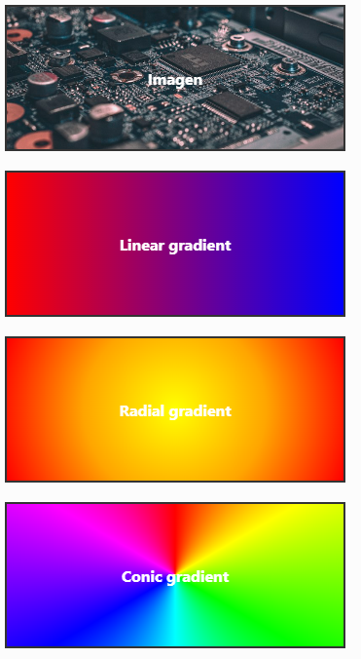
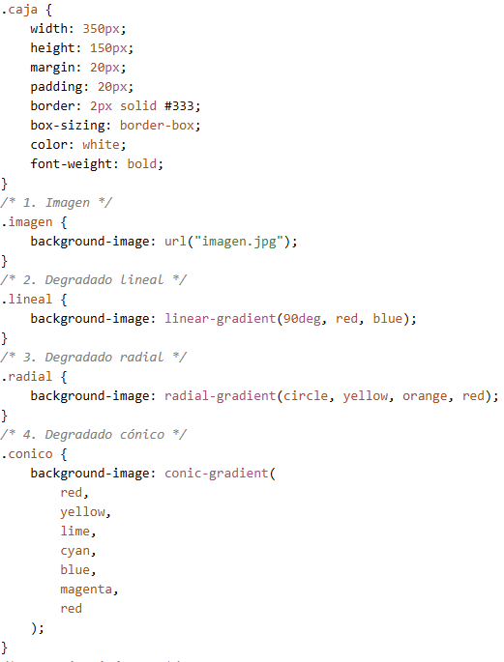
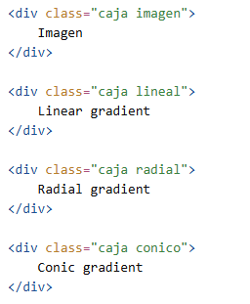
Fondos
background-image
Especifica una imagen, degradado o múltiples capas como fondo del elemento.
url(...) — ruta a imagen
<gradient> — linear-gradient, radial-gradient
none — sin imagen (valor inicial)

Slide 6

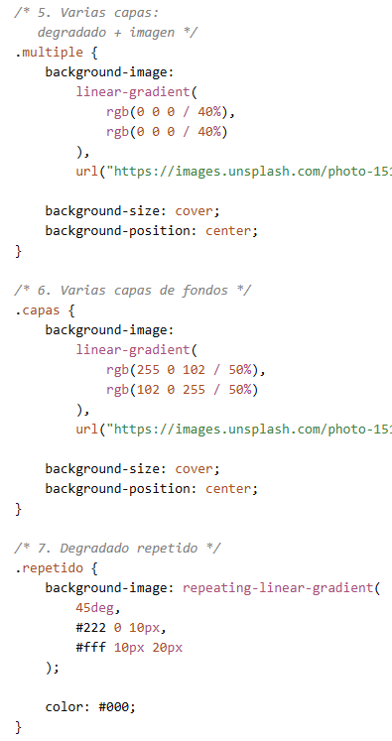
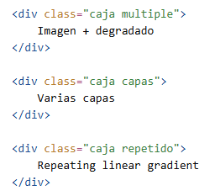
Fondos
background-image
Especifica una imagen, degradado o múltiples capas como fondo del elemento.
url(...) — ruta a imagen
<gradient> — linear-gradient, radial-gradient
none — sin imagen (valor inicial)

Slide 7
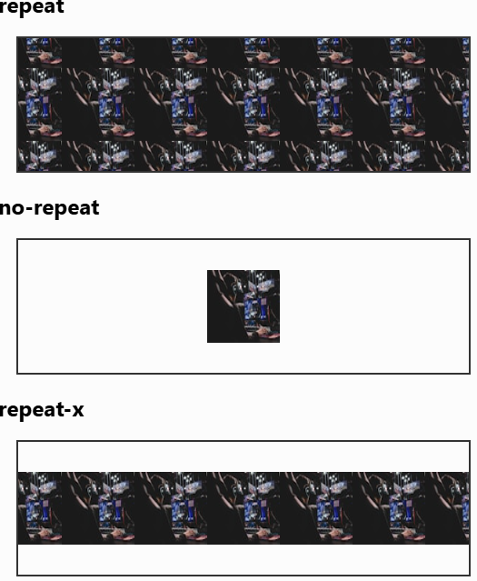
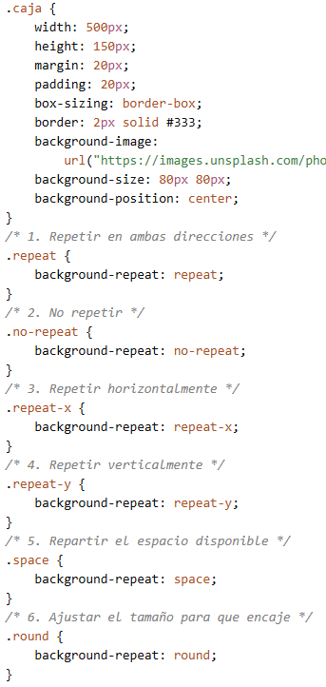
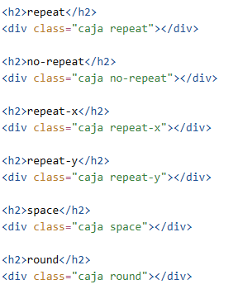
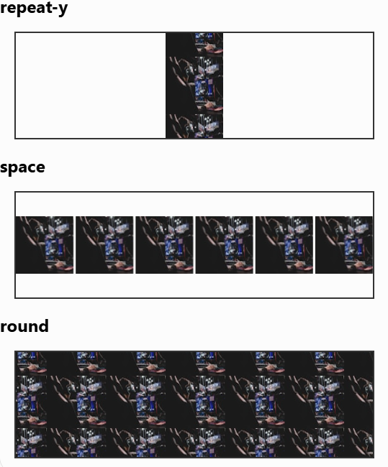
Fondos
Background-repeat
Controla cómo se repite la imagen de fondo cuando no cubre completamente el elemento.
repeat— Se repite en ambos ejes (valor inicial)
repeat-x / repeat-y— Repetición horizontal o vertical únicamente
no-repeat— Se muestra una sola instancia de la imagen
space / round— Distribución uniforme o escalado para encajar sin recortar

Slide 8
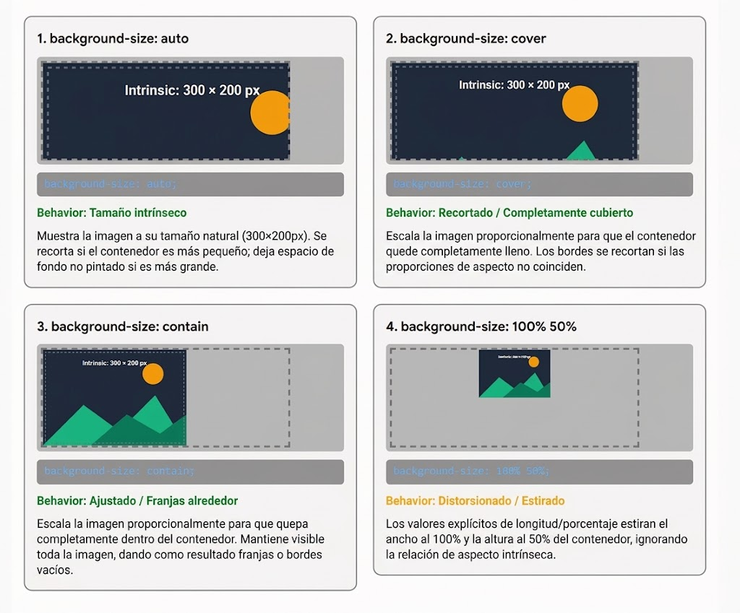
Fondos
background-size
Controla el tamaño de la imagen de fondo respecto al contenedor.
auto— Tamaño original de la imagen (valor inicial)
cover— Escala la imagen para cubrir todo el contenedor, recortando si es necesario
contain— Escala la imagen para que quepa íntegra dentro del contenedor
<longitud> | <porcentaje>— Tamaño explícito: 100% 50%, 300px 200px
8

Slide 9
Fondos
background-origin
background-clip
Define desde qué área se posiciona el origen de la imagen de fondo.
Define hasta qué área se dibuja el fondo (color o imagen).
border-box — desde el borde exterior
padding-box — desde el padding (por defecto)
content-box — desde el área de contenido
border-box, padding-box, content-box
text — recorta el fondo a la forma del texto
background-position
background-attachment
Establece la posición inicial de la imagen dentro del elemento.
Define el comportamiento del fondo al hacer scroll en la página.
Palabras clave: left, center, right, top, bottom
Coordenadas: <porcentaje> o <longitud> (px, em, rem…)
Valores duales: center top, 20% 80%
scroll — se mueve con el contenido (por defecto)
fixed — permanece fijo respecto a la ventana
local — se mueve con el contenido del contenedor

Slide 10
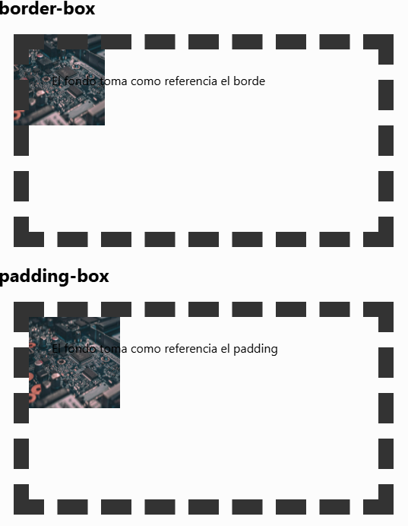
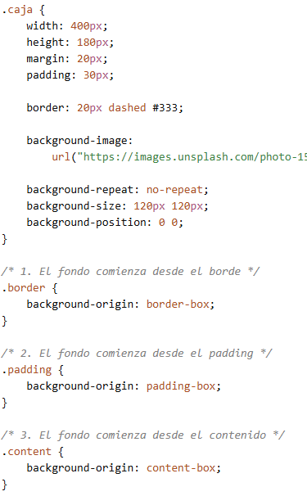
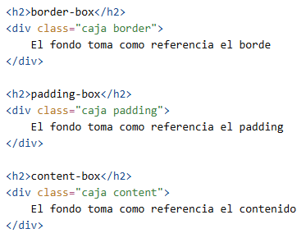
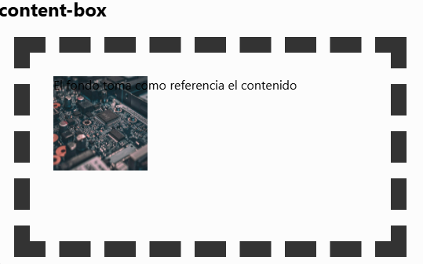
Fondos
background-origin
Define desde qué área se posiciona el origen de la imagen de fondo.
border-box — desde el borde exterior
padding-box — desde el padding (por defecto)
content-box — desde el área de contenido

Slide 11
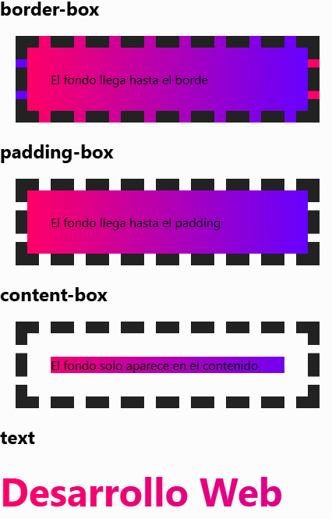
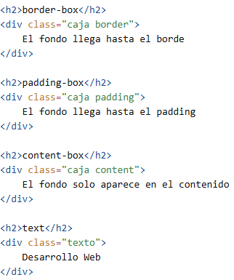
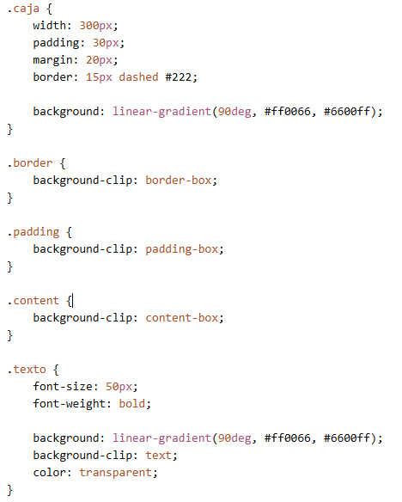
Fondos
background-clip
Define hasta qué área se dibuja el fondo (color o imagen).
border-box, padding-box, content-box
text — recorta el fondo a la forma del texto

Slide 12
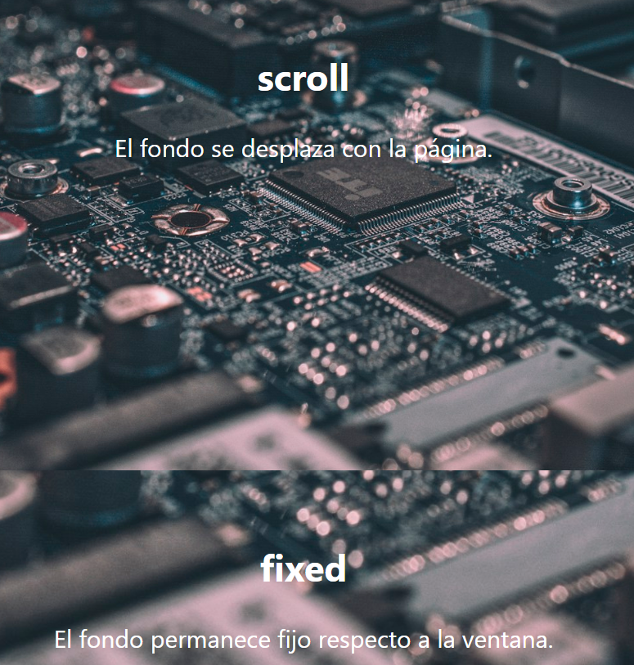
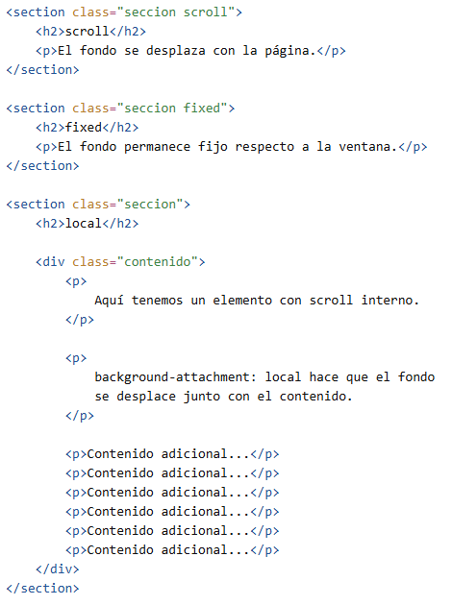
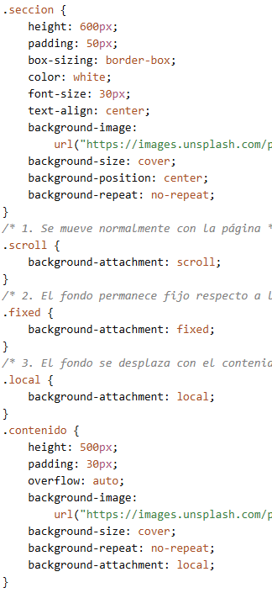

Fondos
background-attachment
Define el comportamiento del fondo al hacer scroll en la página.
scroll — se mueve con el contenido (por defecto)
fixed — permanece fijo respecto a la ventana
local — se mueve con el contenido del contenedor

Slide 13
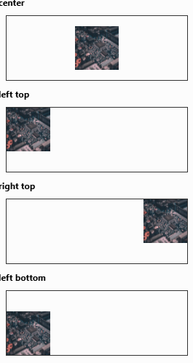
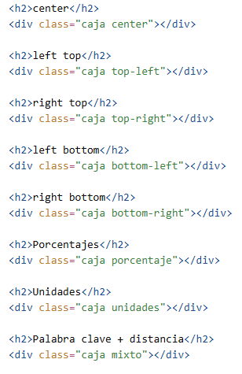
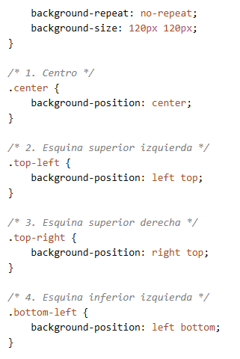
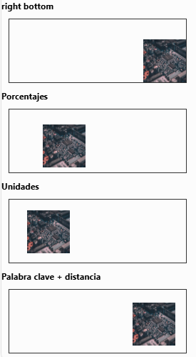
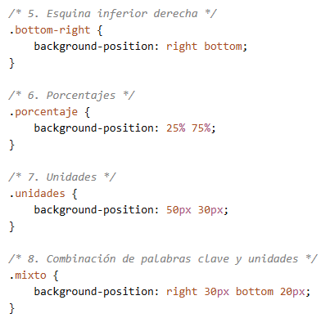
Fondos
background-position
Establece la posición inicial de la imagen dentro del elemento.
Palabras clave: left, center, right, top, bottom
Coordenadas: <porcentaje> o <longitud> (px, em, rem…)
Valores duales: center top, 20% 80%

Slide 14
Sintaxis abreviada
Estructura completa
Orden de los valores
01
.contenedor {
/* color | imagen | repeat | posición / tamaño */
background: #f0f0f0
url('fondo.webp')
no-repeat
center / cover;
}
Color de fondo
#f0f0f0
02
Imagen
url('fondo.webp')
03
Repetición
no-repeat
04
Posición / Tamaño
center / cover

Slide 15
Fondos
    Fondos: https://www.w3schools.com/css/css_background.asp
    Fondos avanzados: https://www.w3schools.com/css/css3_backgrounds.asp
    Degradados:
      https://www.w3schools.com/css/css3_gradients.asp
      https://desarrolloweb.com/articulos/degradado-lineal-css3.html

Slide 16
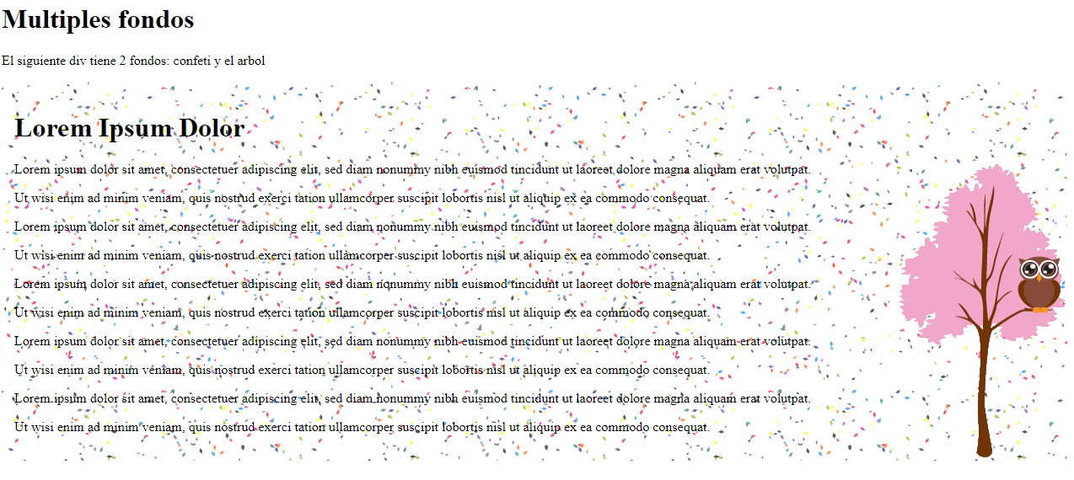
Múltiples fondos
#ejemplo1 {
background-image: url(./irudiak/img_tree.gif), url(./irudiak/confeti.gif);
background-position: right bottom, left top;
background-repeat: no-repeat, repeat;
padding: 15px;
}
En el desarrollo web moderno se evita el uso de .gif por su peso excesivo y baja calidad de color.En su lugar, para fondos e imágenes se utilizan formatos modernos de alto rendimiento como .webp y .avif (o SVG para vectores).

